Slide 1
Atzeni, Ceri, Paraboschi, Torlone
Basi di dati
McGraw-Hill, 1999
Capitolo 8:
La normalizzazione
19/10/2001

Slide 2
Forme normali
Una forma normale è una proprietà di una base di dati relazionale che ne garantisce la “qualità”, cioè l'assenza di determinati difetti
Quando una relazione non è normalizzata:
  presenta ridondanze,
  si presta a comportamenti poco desiderabili durante gli aggiornamenti
Le forme normali sono di solito definite sul modello relazionale, ma hanno senso in altri contesti, ad esempio il modello E-R

Slide 3
Normalizzazione
Procedura che permette di trasformare schemi non normalizzati in schemi che soddisfano una forma normale
La normalizzazione va utilizzata come tecnica di verifica dei risultati della progettazione di una base di dati
Non costituisce una metodologia di progettazione

Slide 4
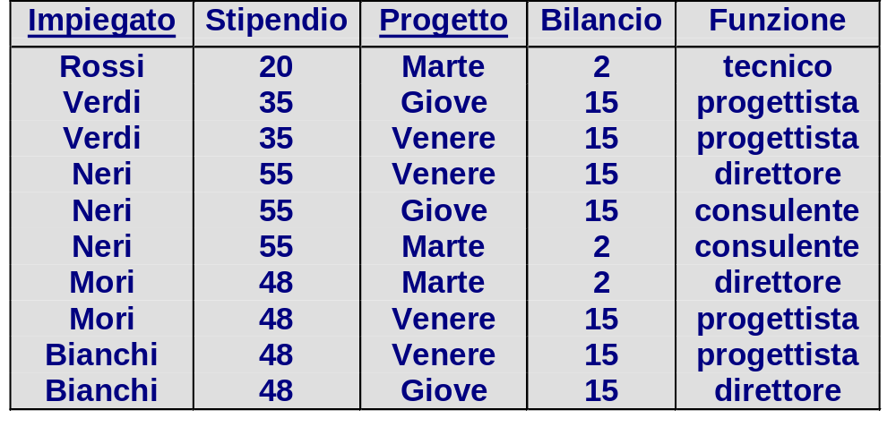
Una relazione con anomalie

Slide 5
Anomalie
Lo stipendio di ciascun impiegato è ripetuto in tutte le ennuple relative
  ridondanza
Se lo stipendio di un impiegato varia, è necessario andarne a modificare il valore in diverse ennuple
  anomalia di aggiornamento
Se un impiegato interrompe la partecipazione a tutti i progetti, dobbiamo cancellarlo
  anomalia di cancellazione
Un nuovo impiegato senza progetto non può essere inserito
  anomalia di inserimento

Slide 6
Perché questi fenomeni indesiderabili?
abbiamo usato un'unica relazione per rappresentare informazioni eterogenee
  gli impiegati con i relativi stipendi
  i progetti con i relativi bilanci
  le partecipazioni degli impiegati ai progetti con le relative funzioni

Slide 7
Per studiare in maniera sistematica questi aspetti, è necessario introdurre un vincolo di integrità: la dipendenza funzionale

Slide 8
Proprietà
Ogni impiegato ha un solo stipendio (anche se partecipa a più progetti)
Ogni progetto ha un bilancio
Ogni impiegato in ciascun progetto ha una sola funzione (anche se può avere funzioni diverse in progetti diversi)

Slide 9
Dipendenza funzionale
relazione r su R(X)
due sottoinsiemi non vuoti Y e Z di X
esiste in r una dipendenza funzionale (FD) da Y a Z se, per ogni coppia di ennuple t₁ e t₂ di r con gli stessi valori su Y, risulta che t₁ e t₂ hanno gli stessi valori anche su Z

Slide 10
Notazione
X→Y
Esempi:
Impiegato → Stipendio
Progetto → Bilancio
Impiegato Progetto → Funzione

Slide 11
Altre FD
Impiegato Progetto → Progetto
Si tratta però di una FD “banale” (sempre soddisfatta)
Y → A è non banale se A non appartiene a Y
Y → Z è non banale se nessun attributo in Z appartiene a Y

Slide 12
Le anomalie sono legate ad alcune FD
gli impiegati hanno un unico stipendio
Impiegato → Stipendio
i progetti hanno un unico bilancio
Progetto → Bilancio

Slide 13
Non tutte le FD causano anomalie
In ciascun progetto, un impiegato svolge una sola funzione
Impiegato Progetto → Funzione
Il soddisfacimento è più "semplice"

Slide 14
Una differenza fra FD
Impiegato → Stipendio
Progetto → Bilancio
causano anomalie
Impiegato Progetto → Funzione
non causa anomalie
Perché?

Slide 15
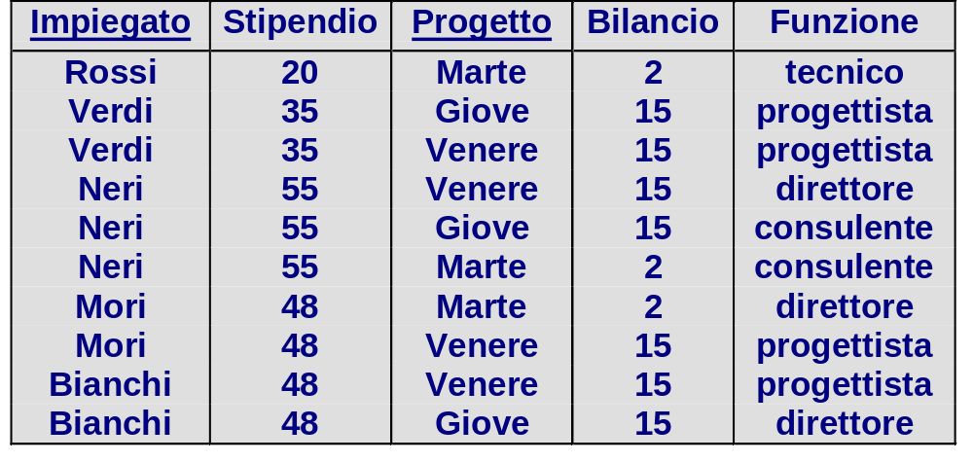
Impiegato → Stipendio
Progetto → Bilancio
Impiegato Progetto → Funzione

Slide 16
FD e anomalie
La terza FD corrisponde ad una chiave e non causa anomalie
Le prime due FD non corrispondono a chiavi e causano anomalie
La relazione contiene alcune informazioni legate alla chiave e altre ad attributi che non formano una chiave

Slide 17
abbiamo usato un'unica relazione per rappresentare informazioni eterogenee
  gli impiegati con i relativi stipendi
  i progetti con i relativi bilanci
  le partecipazioni degli impiegati ai progetti con le relative funzioni

Slide 18
Impiegato → Stipendio
Progetto → Bilancio
Impiegato Progetto → Funzione
Impiegato Progetto è chiave
Impiegato solo no
Progetto solo no
Le anomalie sono causate dalla presenza di concetti eterogenei:
  proprietà degli impiegati (lo stipendio)
  proprietà di progetti (il bilancio)
  proprietà della chiave Impiegato Progetto

Slide 19
Forma normale di Boyce e Codd (BCNF)
Una relazione r è in forma normale di Boyce e Codd se, per ogni dipendenza funzionale (non banale) X → Y definita su di essa, X contiene una chiave K di r
La forma normale richiede che i concetti in una relazione siano omogenei (solo proprietà direttamente associate alla chiave)

Slide 20
Che facciamo se una relazione non soddisfa la BCNF?
La rimpiazziamo con altre relazioni che soddisfano la BCNF
Come?
Decomponendo sulla base delle dipendenze funzionali, al fine di separare i concetti

Slide 21
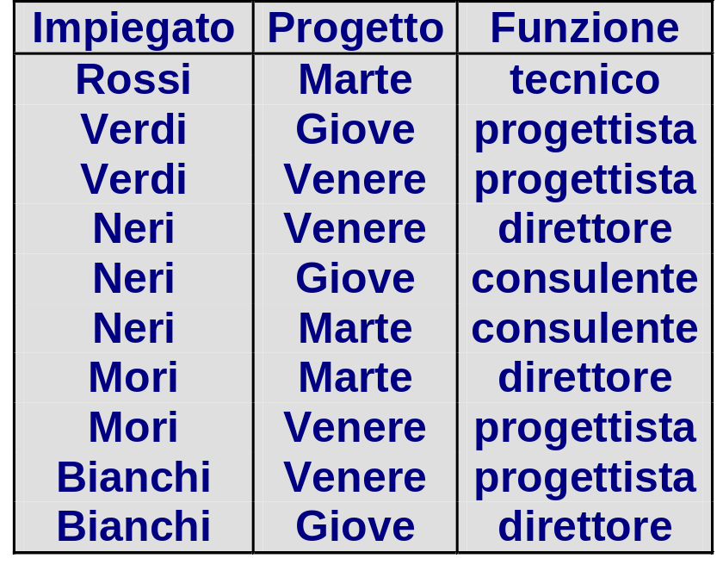
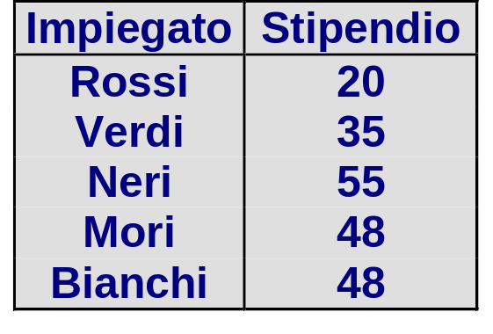
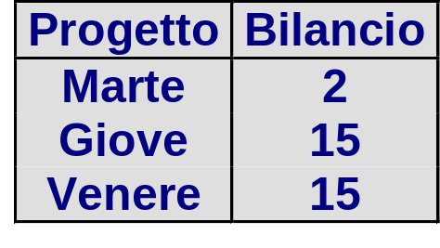

Slide 22
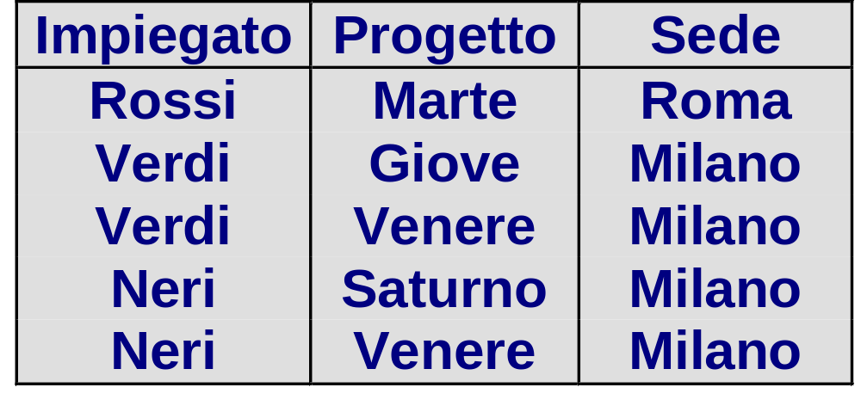
Non sempre così facile
Impiegato → Sede
Progetto → Sede

Slide 23
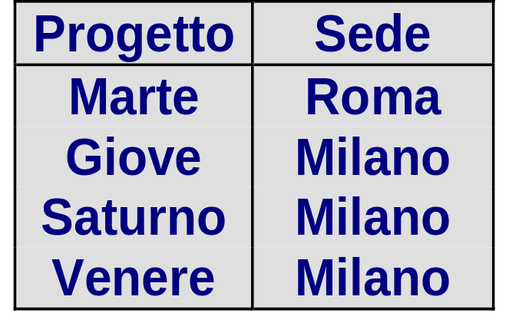
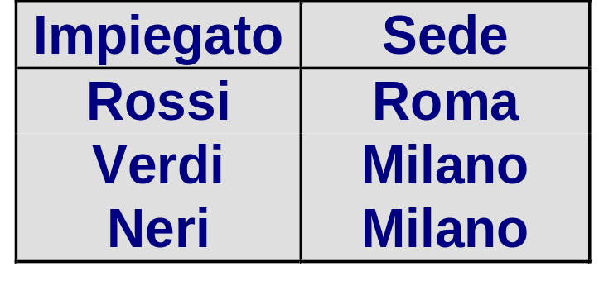
Decomponiamo sulla base delle dipendenze

Slide 24
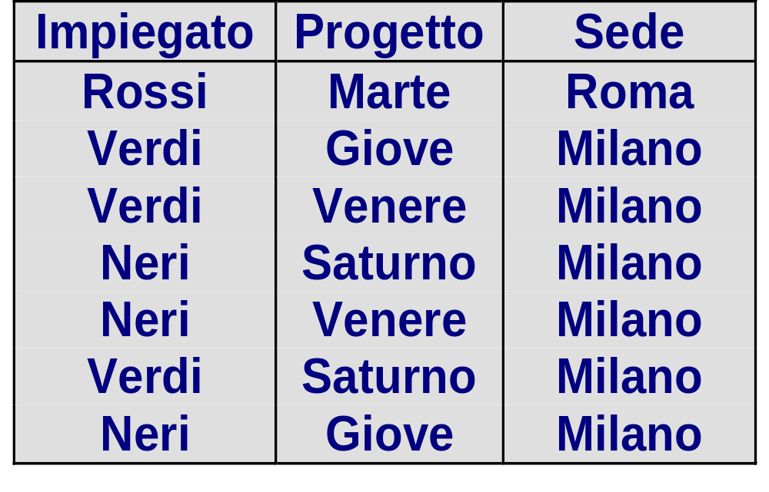
Proviamo a ricostruire
Diversa dalla relazione di partenza!

Slide 25
Decomposizione senza perdita
Una relazione r si decompone senza perdita su X₁ e X₂ se il join delle proiezioni di r su X₁ e X₂ è uguale a r stessa (cioè non contiene ennuple spurie)
La decomposizione senza perdita è garantita se gli attributi comuni contengono una chiave per almeno una delle relazioni decomposte

Slide 26
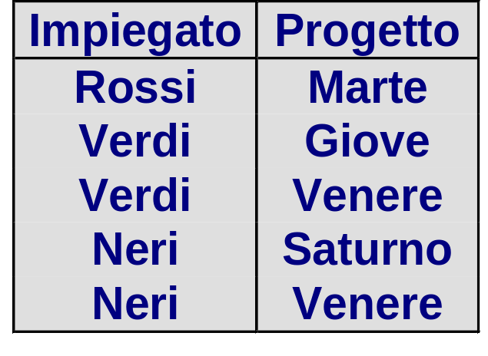
Proviamo a decomporre senza perdita
Impiegato → Sede
Progetto → Sede

Slide 27
Un altro problema
Supponiamo di voler inserire una nuova ennupla che specifica la partecipazione dell'impiegato Neri, che opera a Milano, al progetto Marte
Impiegato → Sede
Progetto → Sede

Slide 28
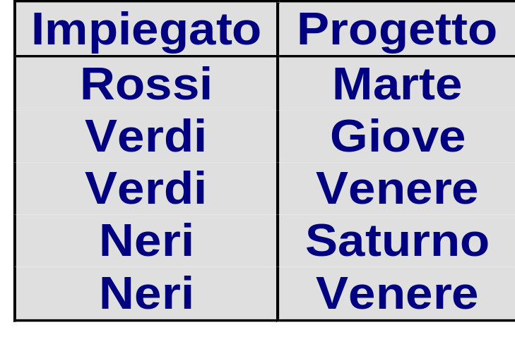
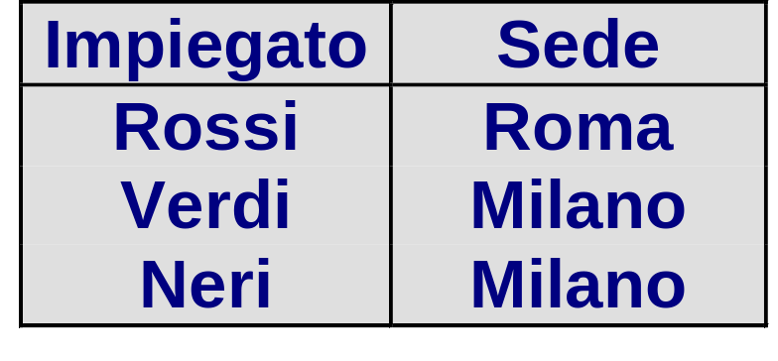
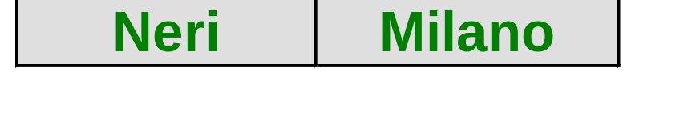
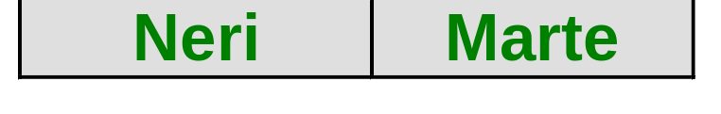

Slide 29
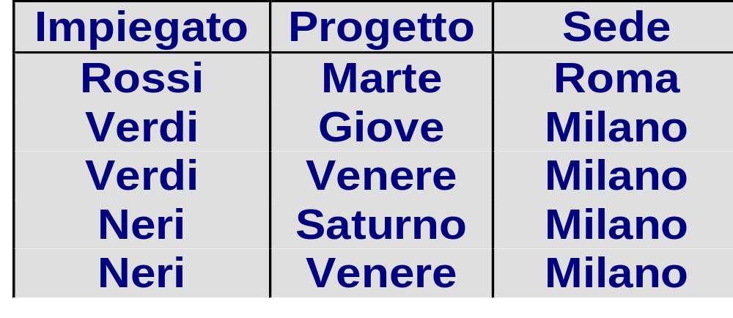


Slide 30
Conservazione delle dipendenze
Una decomposizione conserva le dipendenze se ciascuna delle dipendenze funzionali dello schema originario coinvolge attributi che compaiono tutti insieme in uno degli schemi decomposti
Progetto → Sede non è conservata

Slide 31
Qualità delle decomposizioni
Una decomposizione dovrebbe sempre soddisfare:
  la decomposizione senza perdita, che garantisce la ricostruzione delle informazioni originarie
  la conservazione delle dipendenze, che garantisce il mantenimento dei vincoli di integrità originari

Slide 32
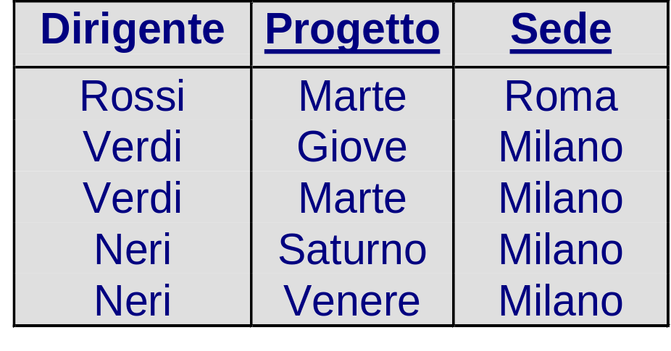
Una relazione non-normalizzata
Progetto Sede → Dirigente
Dirigente → Sede

Slide 33
La decomposizione è problematica
Progetto Sede → Dirigente coinvolge tutti gli attributi e quindi nessuna decomposizione può preservare tale dipendenza
quindi in alcuni casi la BCNF “non è raggiungibile”

Slide 34
Una nuova forma normale
Una relazione r è in terza forma normale se, per ogni FD (non banale) X → Y definita su r, è verificata almeno una delle seguenti condizioni:
  X contiene una chiave K di r
  ogni attributo in Y è contenuto in almeno una chiave di r

Slide 35
BCNF e terza forma normale
la terza forma normale è meno restrittiva della forma normale di Boyce e Codd (e ammette relazioni con alcune anomalie)
ha il vantaggio però di essere sempre “raggiungibile”

Slide 36
Decomposizione in terza forma normale
si crea una relazione per ogni gruppo di attributi coinvolti in una dipendenza funzionale
si verifica che alla fine una relazione contenga una chiave della relazione originaria
Dipende dalle dipendenze individuate

Slide 37
Una possibile strategia
se la relazione non è normalizzata si decompone in terza forma normale
alla fine si verifica se lo schema ottenuto è anche in BCNF
Se una relazione ha una sola chiave allora le due forme normali coincidono

Slide 38
Uno schema non decomponibile in BCNF
Dirigente → Sede
Progetto Sede → Dirigente

Slide 39
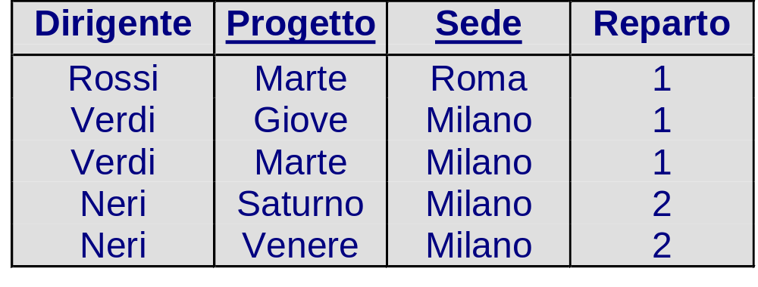
Una possibile riorganizzazione
Dirigente → Sede Reparto
Sede Reparto → Dirigente
Progetto Sede → Reparto

Slide 40
Decomposizione in BCNF
Progetto
Sede
Reparto
Dirigente
Sede
Reparto
Marte
Roma
1
Rossi
Roma
1
Giove
Milano
1
Verdi
Milano
1
Marte
Milano
1
Neri
Milano
2
Saturno
Milano
2
Venere
Milano
2

Slide 41
Progettazione e normalizzazione
la teoria della normalizzazione può essere usata nella progettazione logica per verificare lo schema relazionale finale
si può usare anche durante la progettazione concettuale per verificare la qualità dello schema concettuale

Slide 42
Nome
fornitore
Codice
Nome
prodotto
Indirizzo
Prodotto
Partita
IVA
Prezzo
PartitaIVA → NomeFornitore Indirizzo

Slide 43
Analisi dell’entità
  L’entità viola la terza forma normale a causa della dipendenza:
  PartitaIVA → NomeFornitore Indirizzo
  Possiamo decomporre sulla base di questa dipendenza

Slide 44
Nome
prodotto
Partita
IVA
Nome
fornitore
Codice
(1,1)
(0,N)
Fornitura
Prodotto
Fornitore
Prezzo
Indirizzo

Slide 45
Dipartimento
(0,N)
(0,N)
(0,1)
Tesi
Professore
Studente
(0,N)
Corso di
laurea
Studente → Corso di laurea
Studente → Professore
Professore → Dipartimento

Slide 46
Analisi della relationship
La relationship viola la terza forma normale a causa della dipendenza:
Professore → Dipartimento
Possiamo decomporre sulla base di questa dipendenza

Slide 47
(0,N)
Afferenza
Dipartimento
(1,1)
(0,N)
(0,1)
Tesi
Professore
Studente
(0,N)
Corso di
laurea

Slide 48
Ulteriore analisi sulla base delle dipendenze
La relationship Tesi è in BCNF sulla base delle dipendenze
Studente → CorsoDiLaurea
Studente → Professore
le due proprietà sono indipendenti
questo suggerisce una ulteriore decomposizione

Slide 49
(0,N)
(0,1)
Tesi
Professore
Studente
(1,1)
(1,1)
(0,N)
Afferenza
Iscrizione
Corso di
laurea
(0,N)
(0,N)
Dipartimento
Corso di
laurea

